Slide 1
MAŠČOBE

Slide 2
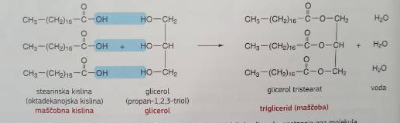
MAŠČOBE SO ESTRI MAŠČOBNIH KISLIN IN GLICEROLA.

Slide 3
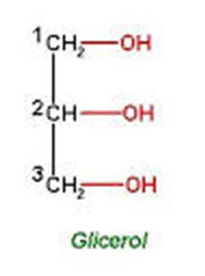
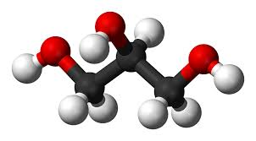
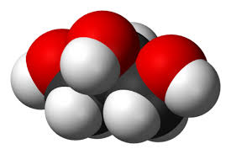
GLICEROL JE ALKOHOL
GLICEROL ALI PROPAN-1,2,3-TRIOL

Slide 4
NASIČENA MOLEKULA/NENASIČENA MOLEKULA
MOLEKULA JE NASIČENA, ČE SO VEZI MED ATOMI OGLJIKA ENOJNE.
MOLEKULA JE NENASIČENA, ČE JE VSAJ ENA VEZ C=C DVOJNA (TROJNA)

Slide 5
LASTNOSTI MAŠČOB
AGREGATNO STANJE PRI SOBNIH POGOJIH: TRDNO (MASTI) ALI TEKOČE (OLJA)
MANJ GOSTE OD VODE
Z VODO SE NE MEŠAJO
GORIJO

Slide 6
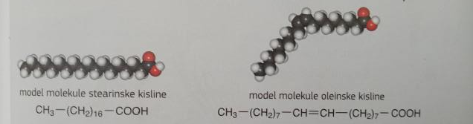
RAVNA
UKRIVLJENA

Slide 7
Maščobe, v katerih so pretežno nenasičene maščobne kisline, imajo NIŽJA tališča in so pri sobni temperaturi TEKOČE, imenujemo OLJA in so večinoma RASTLINSKEGA izvora.
Maščobe, v katerih so pretežno nasičene maščobne kisline, imajo VIŠJA tališča in so pri sobni temperaturi TRDNE, imenujemo MASTI in so večinoma ŽIVALSKEGA izvora.

Slide 8
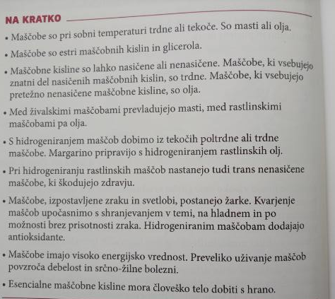
NA KRATKO

Slide 9
LIPIDI
SO SKUPINA ORGANSKIH SPOJIN, KI IMAJO SKUPNO LASTNOST, DA SO NETOPNE V VODI. K LIPIDOM UVRŠČAMO TUDI MAŠČOBE.

Slide 10
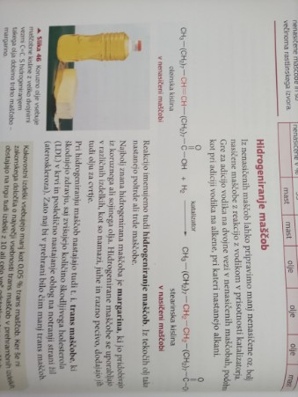
HIDROGENIRANJE MAŠČOB
JE KEMIJSKA REAKCIJA, PRI KATERI IZ TEKOČIH MAŠČOB DOBIMO TRDNE (NPR.IZ OLJA MARGARINO). REAKCIJA POTEČE S PO MOČJO KATALIZATORJA (POSPEŠEVALEC KEMIJSKE REAKCIJE).
IZ NENASIČENE MOLEKULE NASTANE NASIČENA.

Slide 11
